Slide 1
Database Design
Conceptual Design –Llaves-
Julio Carreño

Slide 2
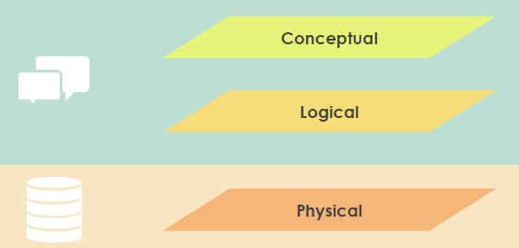
The Three-Levels of ER Model

Slide 3
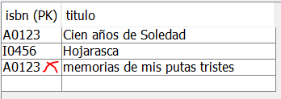
Llaves
Las llaves proporcionan una forma de especificar cómo se distinguen las entidades y las relaciones.

Slide 4
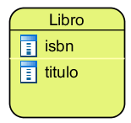
Llaves de Negocio
Las llaves de negocio son las llaves naturales de las entidades
En la entidad libro la llave de negocio es el atributo ‘isbn’

Slide 5
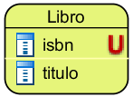
Llaves de Negocio
Para identificar llaves de negocio vamos a marcarlas como UNICAS

Slide 6
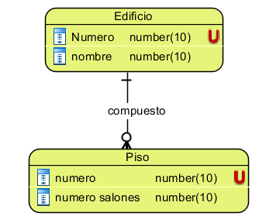
Relaciones IDENTIFICANTES y no IDENTIFICANTES
La relación de identificación especifica una relación ‘todo-parte’.
Edificio (Todo o Strong entity)
Piso (Parte o weak entity)
La relación ‘compuesto’ es relación IDENTIFICANTE

Slide 7
Relaciones IDENTIFICANTES y no IDENTIFICANTES
Significa que la instancia ‘parte’ no puede existir sin el ‘todo’.
Piso no tiene un identificador único por sí mismo; necesita la llave de Edificio
El identificador único de Piso es la combinación de la llave de Edificio (Numero) y el atributo ‘numero’ de Piso
El atributo numero en piso se llama la llave parcial
Observe que se marca como llave natural U

Slide 8

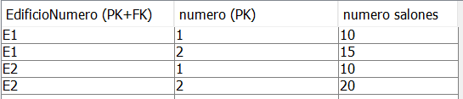
Relaciones IDENTIFICANTES y no IDENTIFICANTES

Slide 9
Relaciones IDENTIFICANTES y no IDENTIFICANTES
Una vez que se destruye la instancia principal (todo), la instancia secundaria (parte) deja de tener sentido.
Edificio (Todo)
Piso (Parte)

Slide 10
Relaciones IDENTIFICANTES y no IDENTIFICANTES
Hay dos tipos de ‘relaciones no identificantes’, incluidas las opcionales y las obligatorias.
En la entidad ‘todo’ la relación es "exactamente uno" , esto es, el piso debe pertenecer a un solo Edificio
y en la ‘parte’ es
"cero o uno" (El edificio puede tener Pisos)
o “cero o mas” (El edificio debe tener Pisos)

Slide 11
Referencias
Database System Concepts, 7th Ed.©Silberschatz, Korth and Sudarshan, 2019
https://www.udemy.com/database-design-and-management/learn/v4/content
https://www.visual-paradigm.com/support/documents/vpuserguide/3563/3564/85378_conceptual,l.html

